Slide 1

23 Novembre 2021
Esercitazione 6
Introduzione alle JAVA RMI
Bernardini Claudio
Corsetti Luca
Giardina Gianluca
Straccali Leonardo
1

Slide 2
Obiettivi esercitazione
Hard skills
Soft skills
1
Invocazione di procedure remote mediante JAVA RMI
1
Collaborazione per raggiungere un fine comune
2
Manipolazione di file di testo remoti
2
Organizzazione del proprio lavoro in team
2

Slide 3
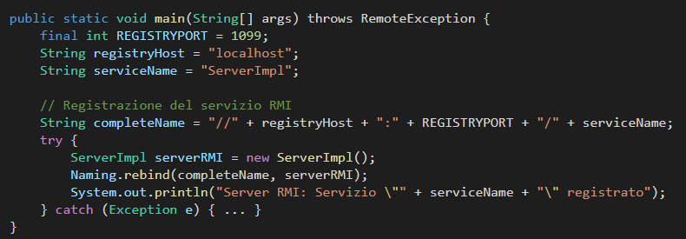
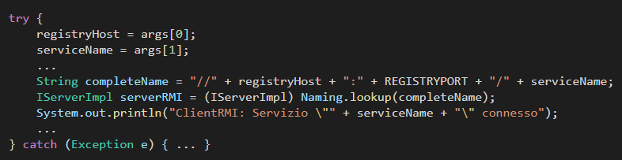
conta_righe
Servitore
Cliente
1
Registrare il riferimento remoto sul registry alla locazione corretta
1
Recupero riferimento oggetto remoto da RMI Registry
2
Lettura dell'input dall'utente
2
Attesa di invocazioni da parte del cliente
Invocazione metodo remoto conta_righe e presentazione del risultato
Elaborazione richiesta e restituzione del
risultato
3
3
3

Slide 4
elimina_righe
Servitore
Cliente
1
Registrare il riferimento remoto sul registry alla locazione corretta
Recupero riferimento oggetto remoto da RMI Registry
1
2
Lettura dell'input dall'utente
2
Attesa di invocazioni da parte del cliente
Invocazione metodo remoto elimina_righe e presentazione del risultato
Elaborazione richiesta e restituzione del
risultato
3
3
4

Slide 5
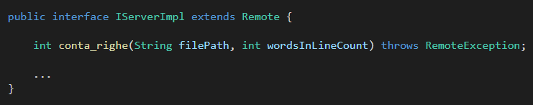
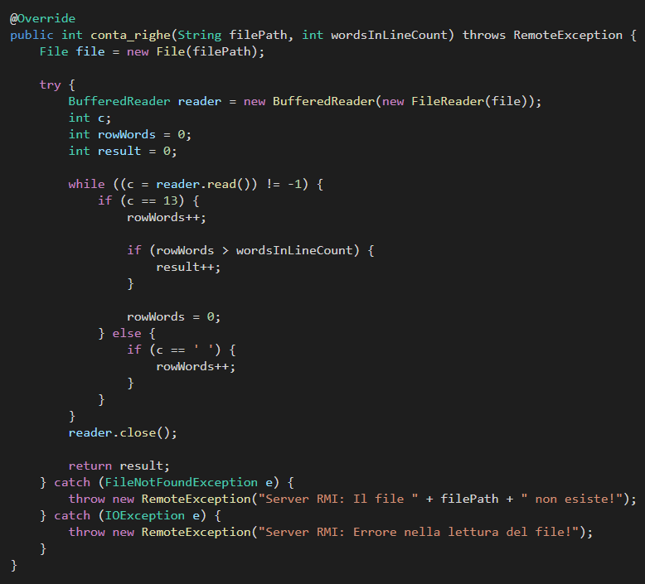
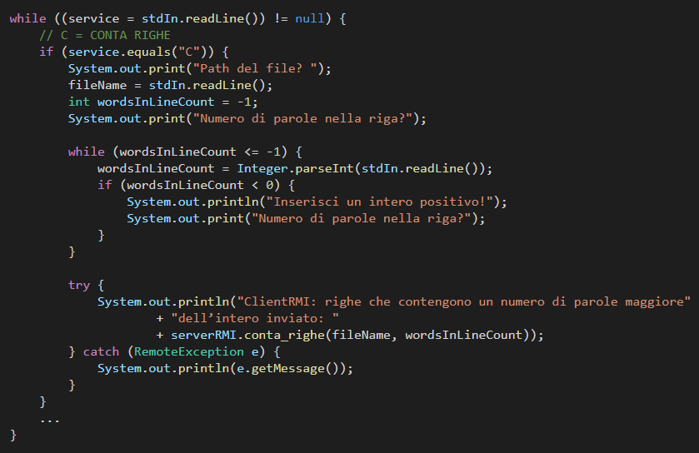
Implementazione conta_righe
Servitore
Cliente
5

Slide 6
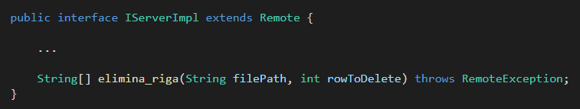
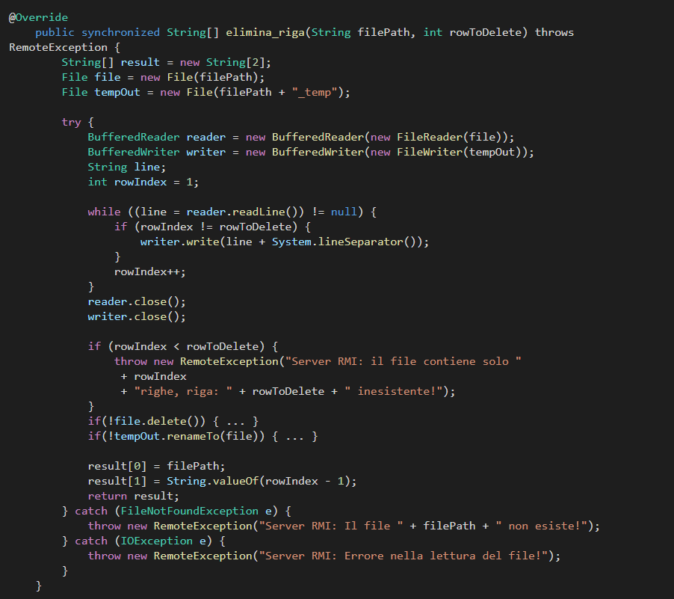
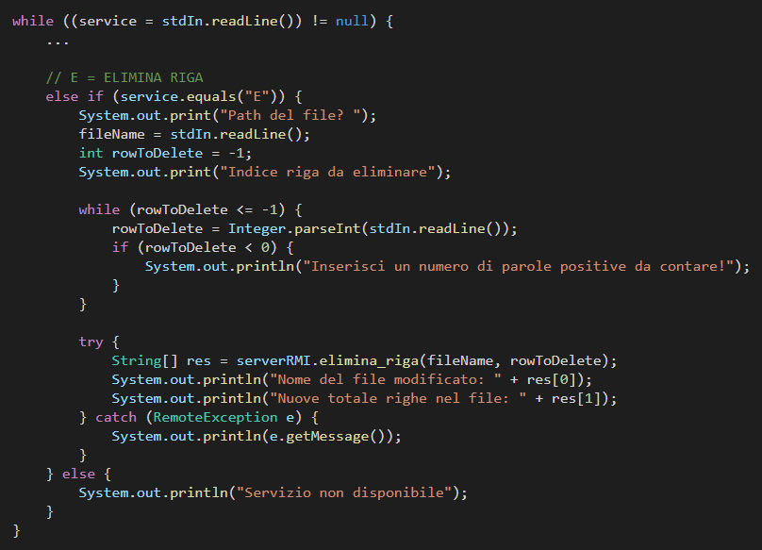
Implementazione elimina_righe
Servitore
Cliente
6

Slide 7
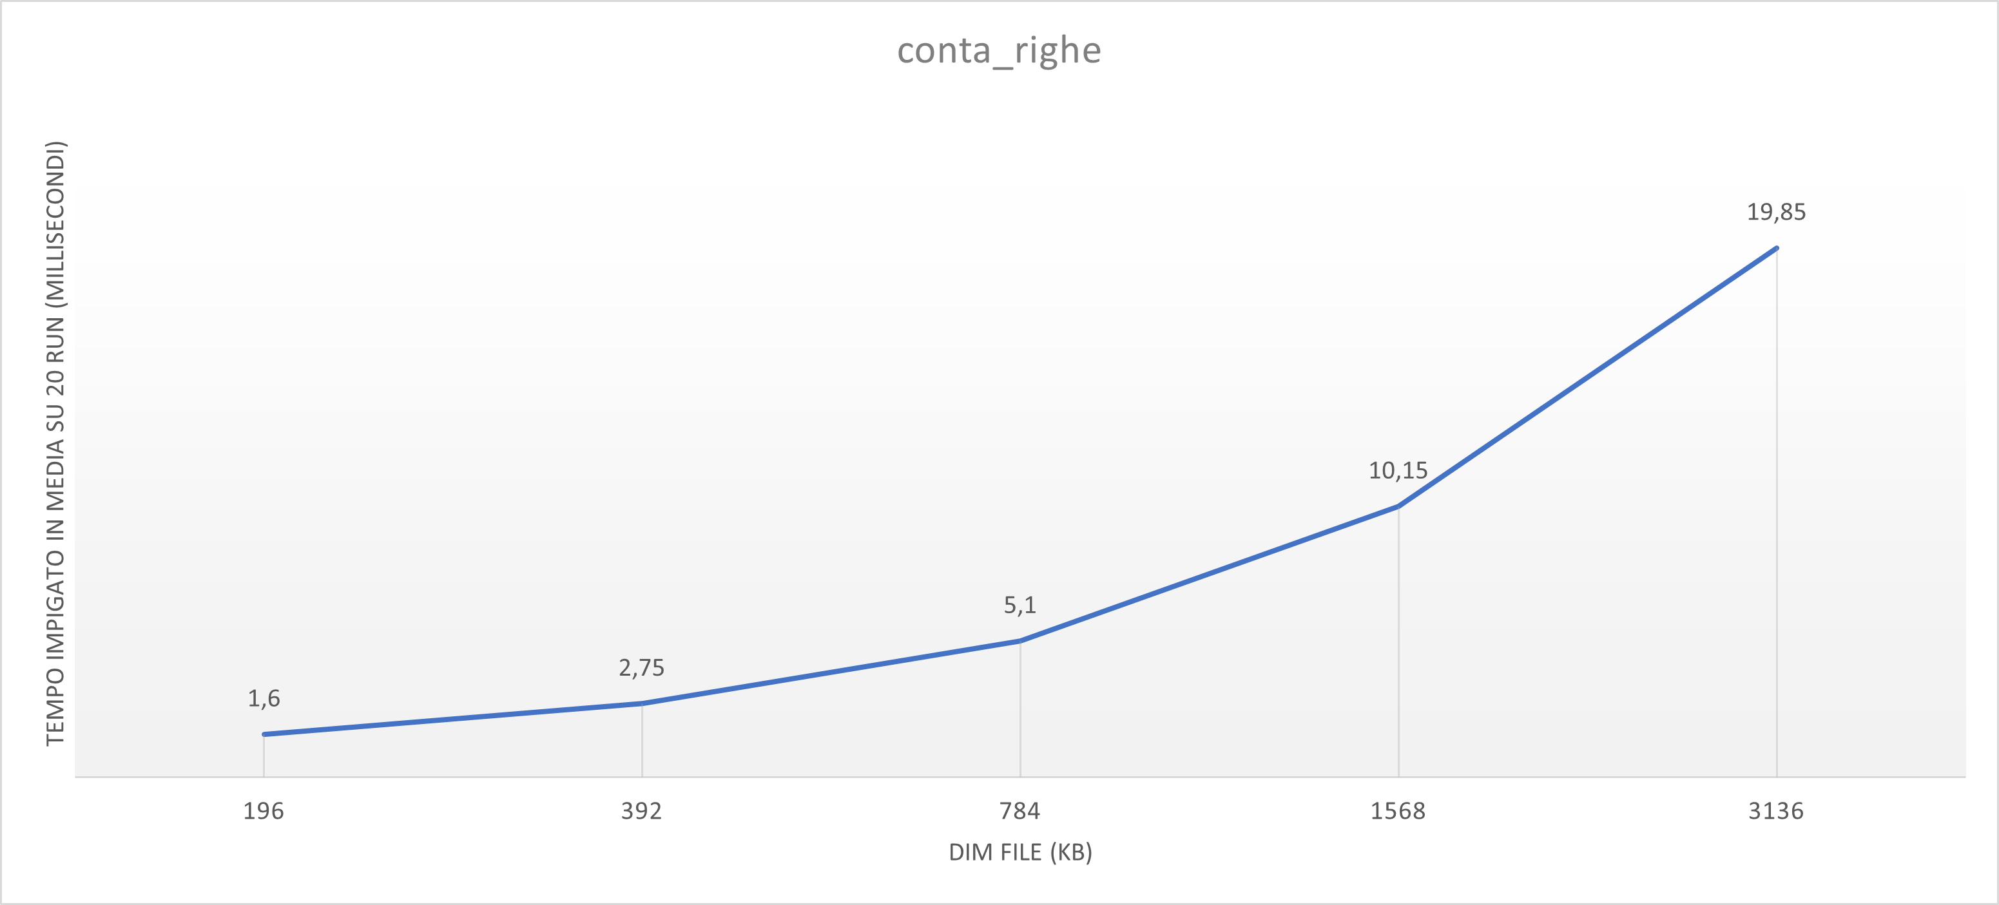
Benchmark – conta_righe
I valori riportati nel grafico sono il risultato della media dei valori ottenuti durante 20 esecuzioni.
Caratteristiche elaboratore: CPU Ryzen 7 5800X | RAM 16gb ddr4 3600mhz
7

Slide 8
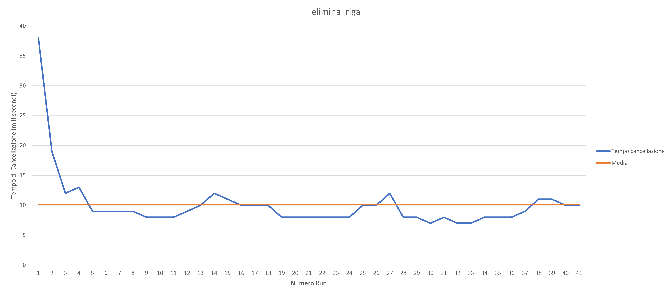
Benchmark – elimina_riga
La linea arancione rappresenta la media dei valori ottenuti durante 40 esecuzioni, effettuate su lo stesso file di dimensione fissa 3136 KB.
Caratteristiche elaboratore: CPU Ryzen 7 5800X | RAM 16gb ddr4 3600mhz
8

Slide 9






Gestione progetto
Coding
Team
9

Slide 10
23 Novembre 2021
Grazie!
Bernardini Claudio
Corsetti Luca
Giardina Gianluca
Straccali Leonardo
10

